Slide 2
Chapter 10. 서비스와 브로드캐스트 수신기

Slide 3
01 서비스
02 브로드캐스트 수신기

Slide 4
서비스의 생명주기를 이해한다.
시작된 서비스를 작성할 수 있다.
바인드된 서비스를 작성할 수 있다.
루퍼와 핸들러 구조를 파악한다.
브로드캐스트 수신기의 생명주기를 이해한다.
브로드캐스트 수신기를 작성할 수 있다.

Slide 5
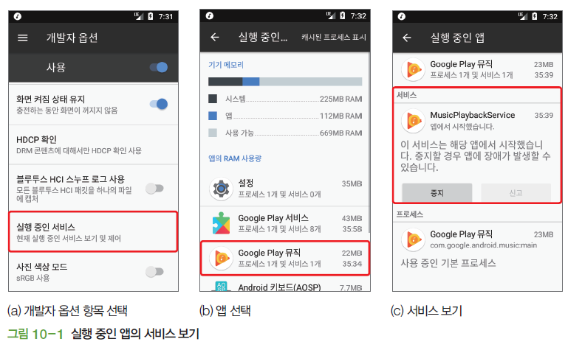
01 서비스
서비스(Service)
시간이 오래 걸리는 작업을 백그라운드에서 수행
액티비티와 달리 UI를 가지지 않는 앱 구성 요소
서비스의 사용 예: 음악 재생이나 파일 다운로드

Slide 6
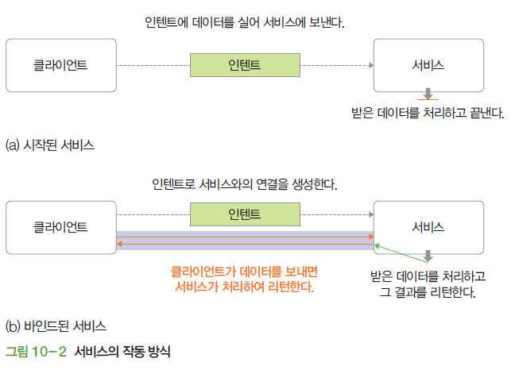
01 서비스 ▶ 기본 구조와 생명주기
서비스의 작동
클라이언트: 서비스를 사용하는 앱 구성 요소. 대개는 액티비티
시작된 서비스: 클라이언트가 인텐트에 실어 보낸 데이터를 받아 처리하고 끝냄
바인드된 서비스: 클라이언트와 서비스 사이에 생성된 연결 통로. 데이터를 받아 처리한 후 결과 리턴

Slide 7
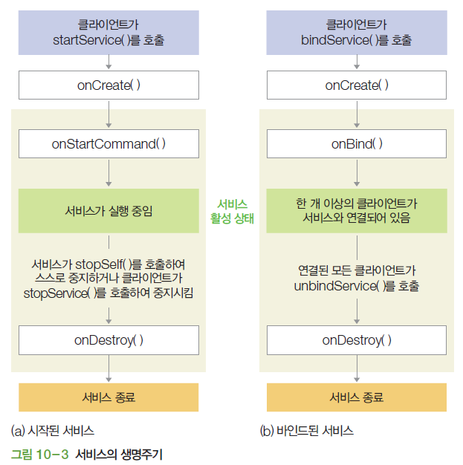
01 서비스 ▶ 기본 구조와 생명주기
서비스 작동 방식에 따른 생명주기

Slide 8
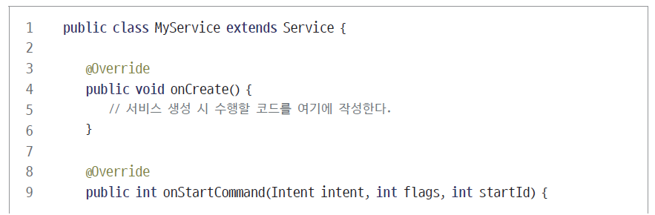
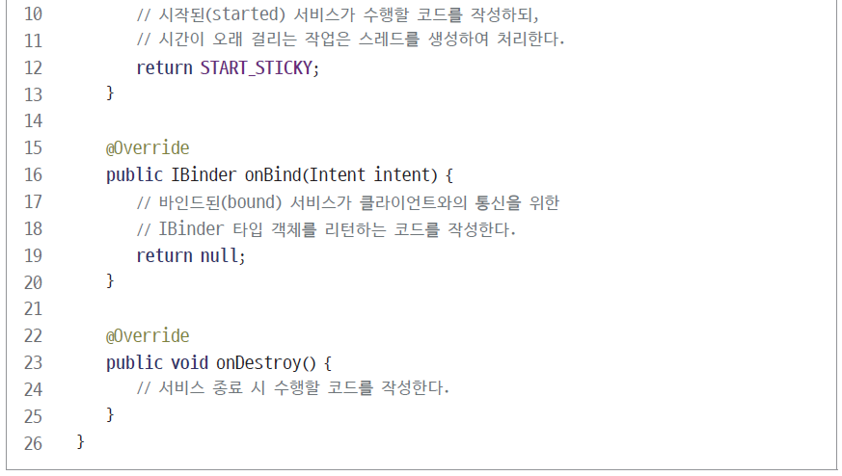
01 서비스 ▶ 기본 구조와 생명주기
서비스는 Service 클래스를 상속받고 일부 메서드를 재정의해 만듦

Slide 9
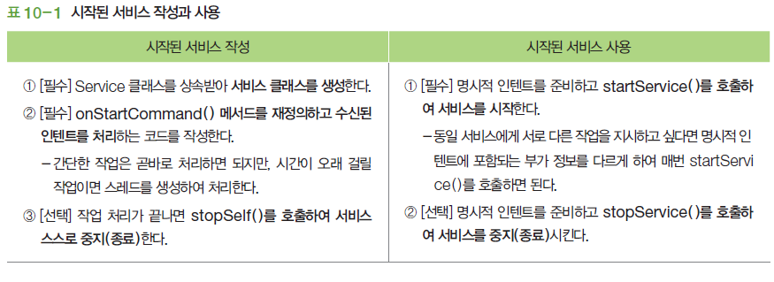
01 서비스 ▶ 시작된 서비스 작성
시작된 서비스 작성 및 사용 방법

Slide 10
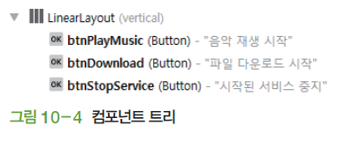
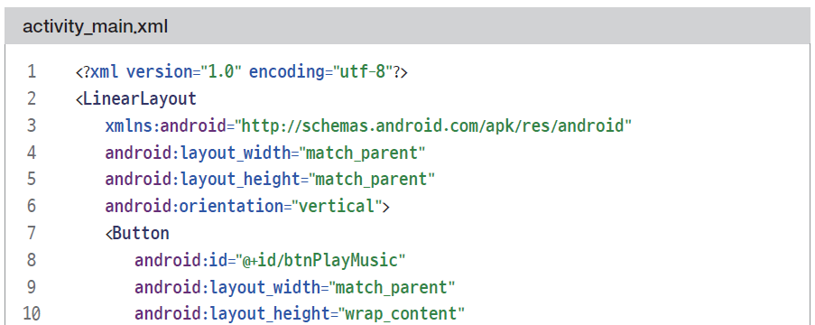
01 서비스 ▶ 시작된 서비스 작성
컴포넌트 트리를 참고하여 res/layout/activity_main.xml 수정

Slide 11
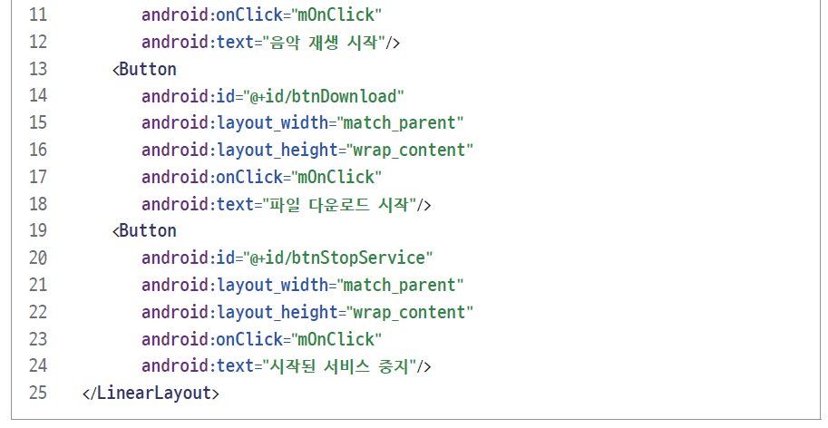
01 서비스 ▶ 시작된 서비스 작성
컴포넌트 트리를 참고하여 res/layout/activity_main.xml 수정

Slide 12
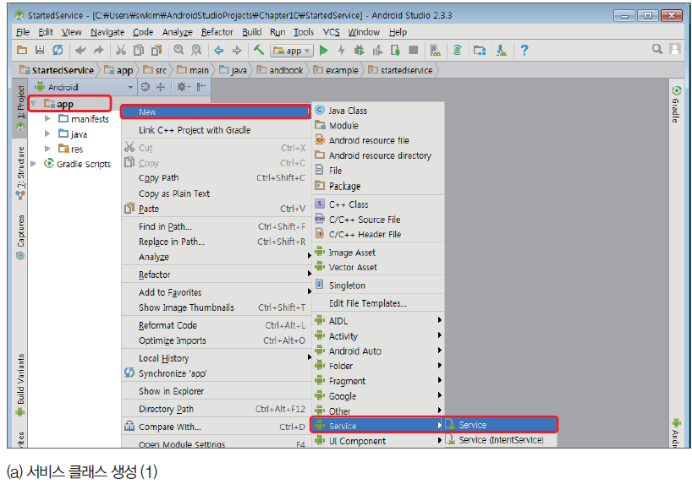
01 서비스 ▶ 시작된 서비스 작성
좌측 프로젝트 창의 app 폴더에서 우클릭
[New]-[Service]-[Service] 선택

Slide 13
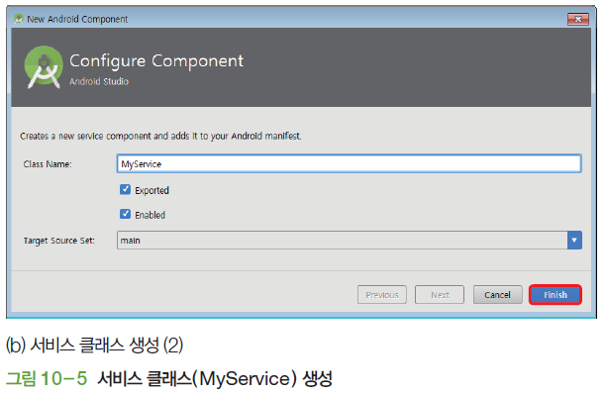
01 서비스 ▶ 시작된 서비스 작성
[Finish] 버튼을 클릭하여 기본값으로 서비스 클래스를 생성

Slide 14
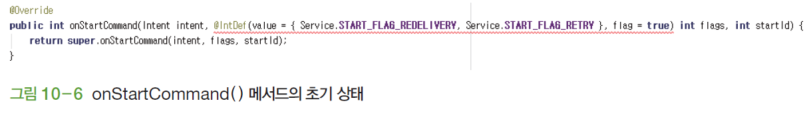
01 서비스 ▶ 시작된 서비스 작성
onCreate ( ), onStartCommand ( ) , onDestroy ( ) 메서드 재정의
onStartCommand( ) 메서드는 빨간 줄 부분을 삭제하고 진행

Slide 15
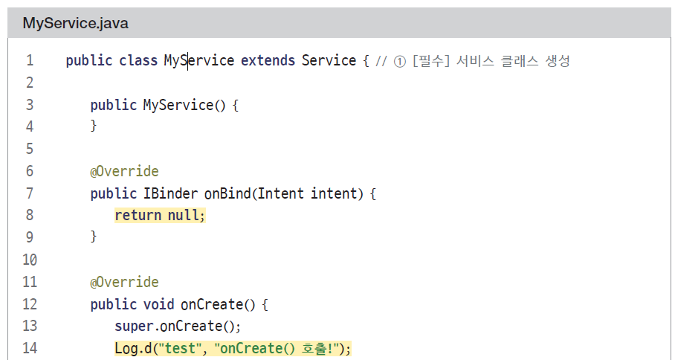
01 서비스 ▶ 시작된 서비스 작성
onCreate ( ), onStartCommand ( ) , onDestroy ( ) 메서드 재정의

Slide 16
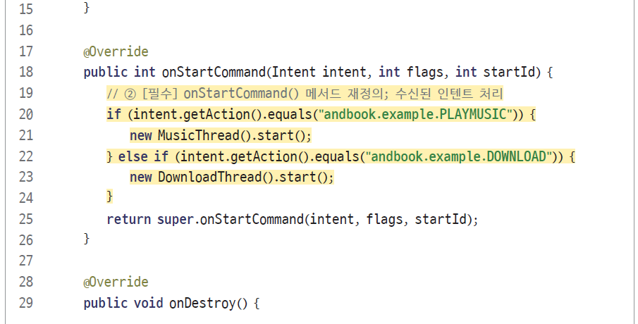
01 서비스 ▶ 시작된 서비스 작성
onCreate ( ), onStartCommand ( ) , onDestroy ( ) 메서드 재정의

Slide 17
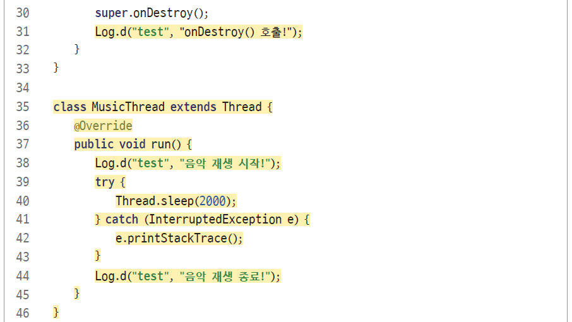
01 서비스 ▶ 시작된 서비스 작성
onCreate ( ), onStartCommand ( ) , onDestroy ( ) 메서드 재정의

Slide 18
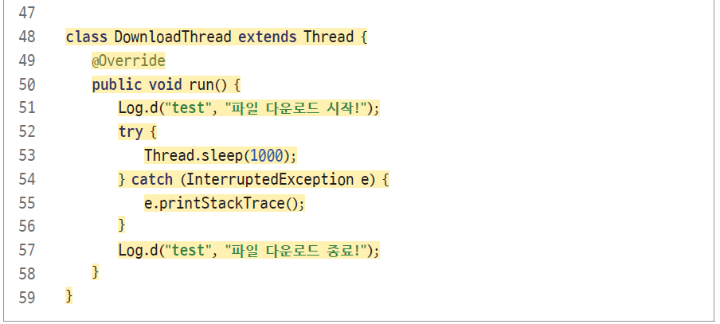
01 서비스 ▶ 시작된 서비스 작성
onCreate ( ), onStartCommand ( ) , onDestroy ( ) 메서드 재정의

Slide 19
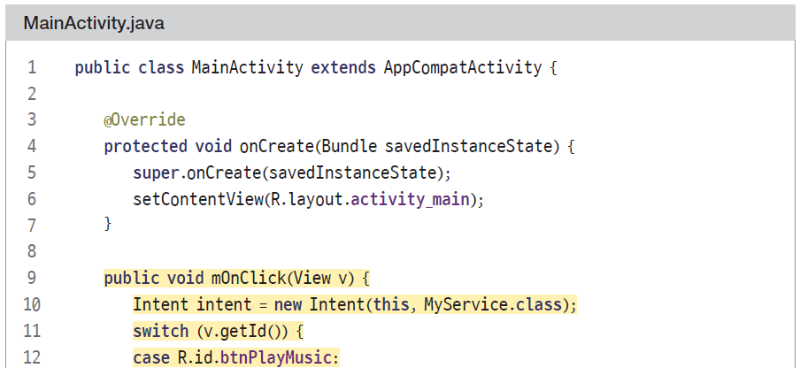
01 서비스 ▶ 시작된 서비스 작성
MainActivity 클래스에 서비스 시작 혹은 중지 코드 작성

Slide 20
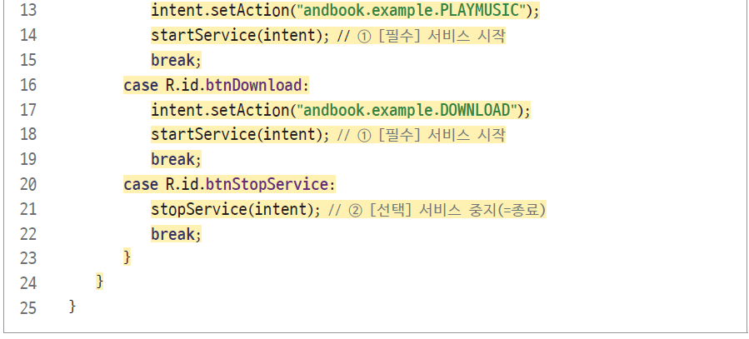
01 서비스 ▶ 시작된 서비스 작성
MainActivity 클래스에 서비스 시작 혹은 중지 코드 작성

Slide 21
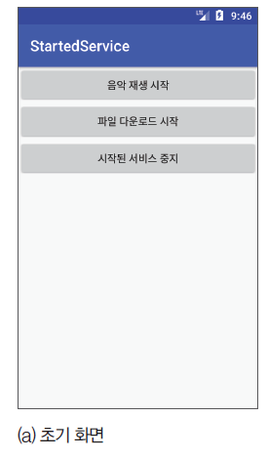
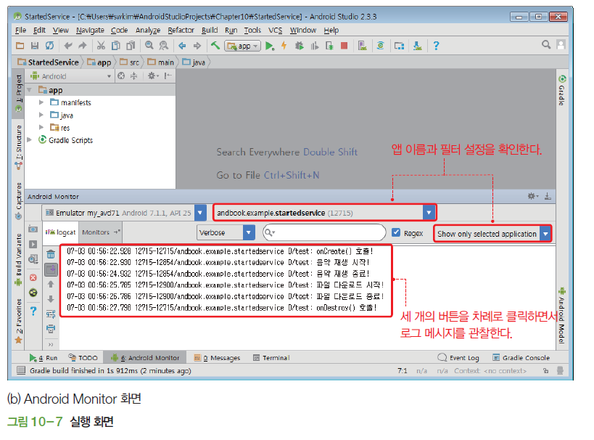
01 서비스 ▶ 시작된 서비스 작성
실행 화면

Slide 22
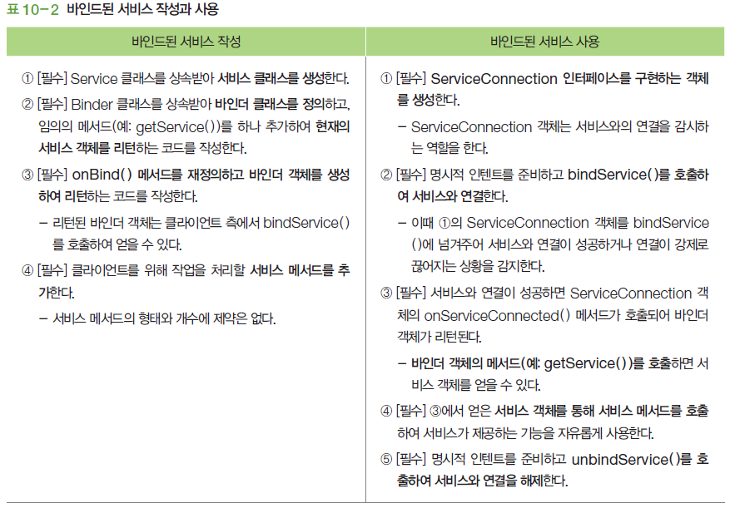
01 서비스 ▶ 바인드된 서비스 작성
바인드된 서비스를 작성하고 사용하는 방법

Slide 23
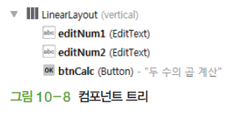
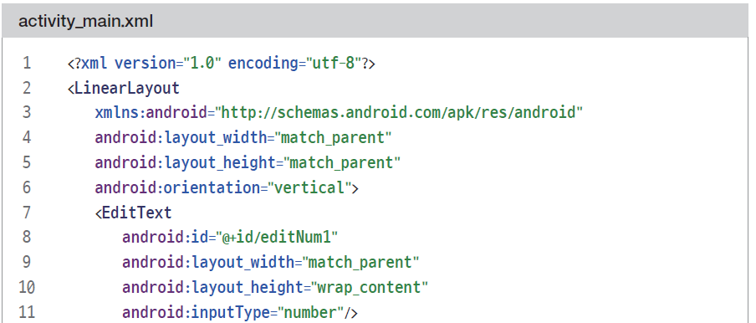
01 서비스 ▶ 시작된 서비스 작성
컴포넌트 트리를 참고하여 res/layout/activity_main.xml 수정

Slide 24
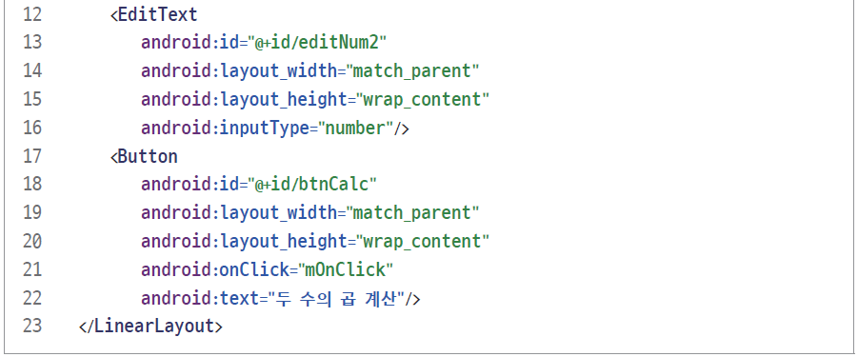
01 서비스 ▶ 시작된 서비스 작성
컴포넌트 트리를 참고하여 res/layout/activity_main.xml 수정

Slide 25
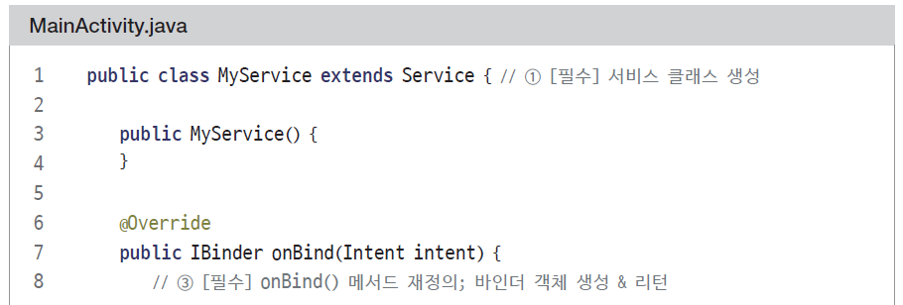
01 서비스 ▶ 시작된 서비스 작성
[실습 10-1] 3단계를 따라 MyService 클래스 생성
생성된 MyService 클래스의 기존 코드 일부 변경과 새코드 추가

Slide 26
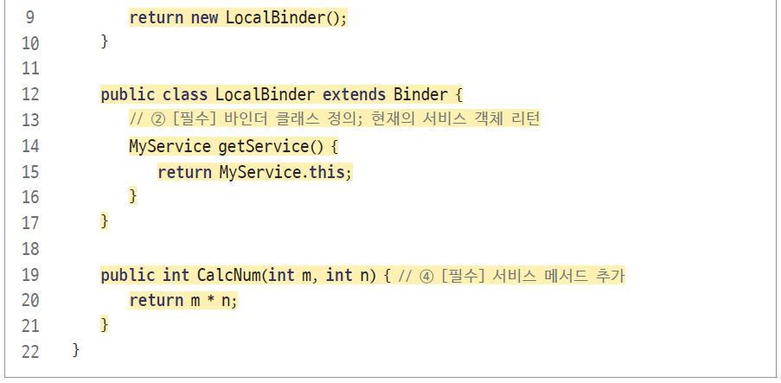
01 서비스 ▶ 시작된 서비스 작성
생성된 MyService 클래스의 기존 코드 일부 변경과 새코드 추가

Slide 27
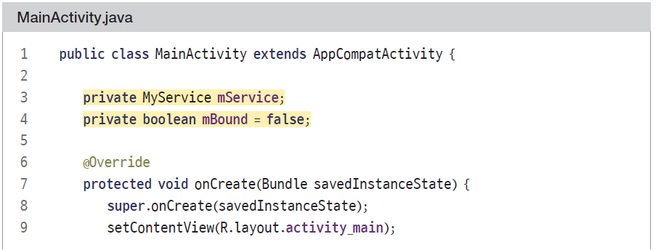
01 서비스 ▶ 시작된 서비스 작성
MainActivity 클래스에 버튼 클릭 시 계산 기능을 사용하는 코드 작성

Slide 28
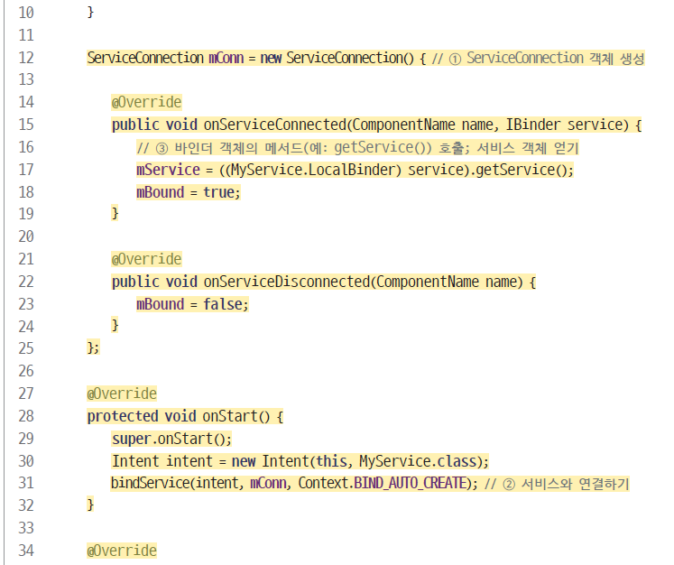
01 서비스 ▶ 시작된 서비스 작성
MainActivity 클래스에 버튼 클릭 시 계산 기능을 사용하는 코드 작성

Slide 29
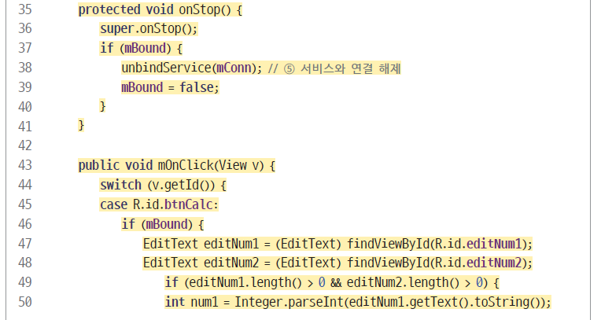
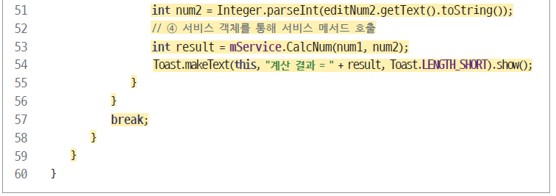
01 서비스 ▶ 시작된 서비스 작성
MainActivity 클래스에 버튼 클릭 시 계산 기능을 사용하는 코드 작성

Slide 30
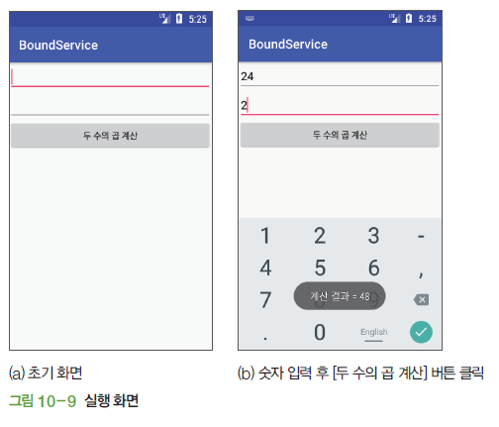
01 서비스 ▶ 시작된 서비스 작성
실행 화면

Slide 31
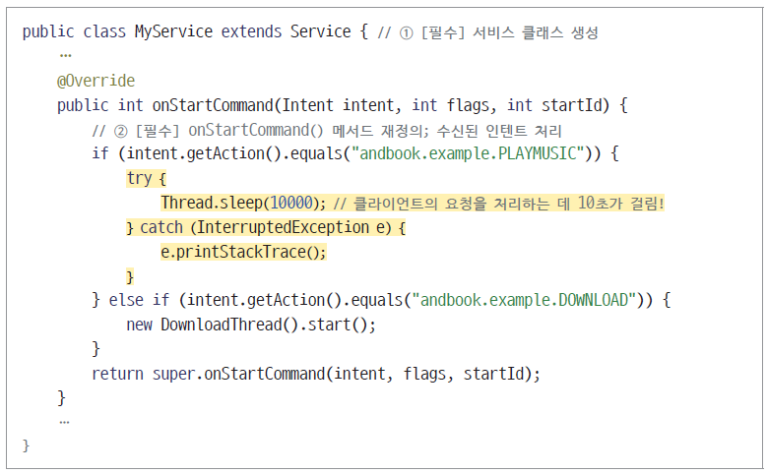
01 서비스 ▶ 루퍼와 핸들러
예시
StartedService 예제의 MyService 클래스 코드를 약간 수정한 것
“andbook.example.PLAYMUSIC” 액션을 담고 있는 인텐트를 수신했을 때 별도의 스레드를 생성하지 않고 곧바로 처리하되 시간이 오래 걸리는 상황

Slide 32
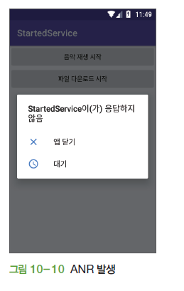
01 서비스 ▶ 루퍼와 핸들러
ANR (Application Not Responding) 발생
메인 스레드가 작업을 오래 처리하느라 UI 이벤트(예: 화면 터치)를 처리하지 못할 때 주로 발생

Slide 33
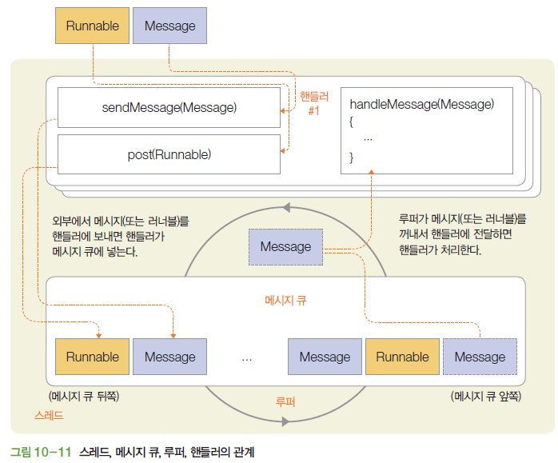
01 서비스 ▶ 루퍼와 핸들러
메시지 큐 (Message Queue)
하나의 스레드에서 작업을 처리하되 당장 처리하지 못하는 것은 자료 구조에 넣어두었다가 차례로 꺼내서 처리하는 방식. 기본으로 제공
한 스레드가 여러 작업을 순차적으로 처리하는 구조

Slide 34
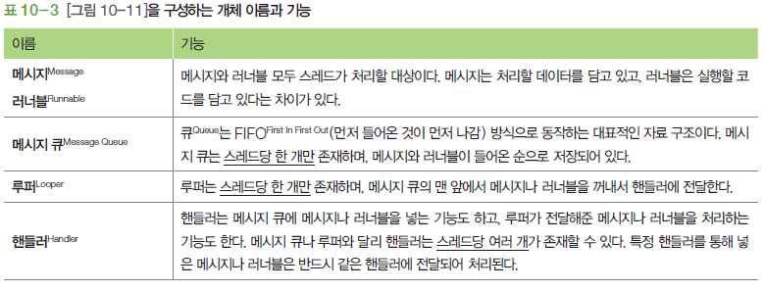
01 서비스 ▶ 루퍼와 핸들러
각 개체의 이름과 기능

Slide 35
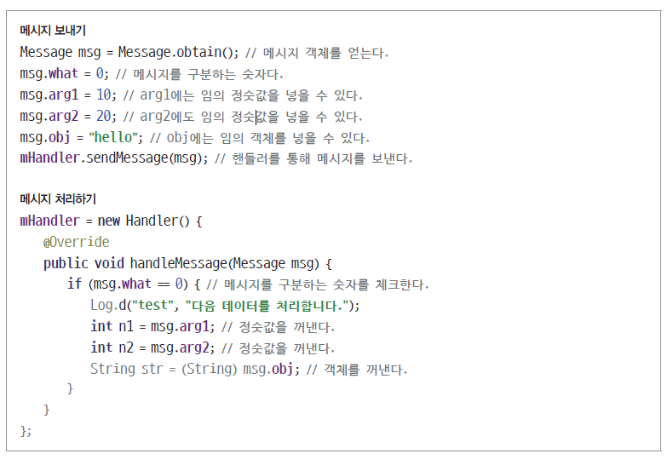
01 서비스 ▶ 루퍼와 핸들러
메시지를 보내고 처리하는 전형적인 코드

Slide 36
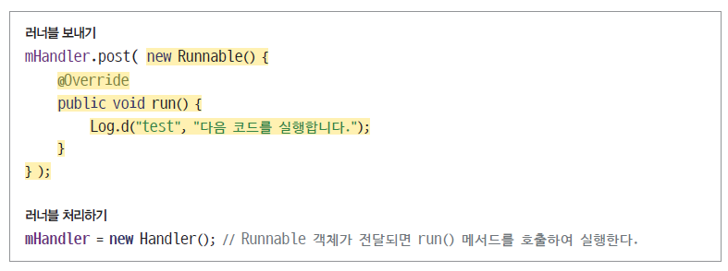
01 서비스 ▶ 루퍼와 핸들러
러너블을 보내고 처리하는 전형적인 코드

Slide 37
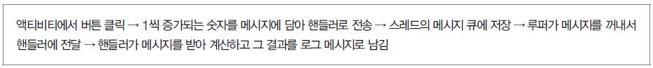
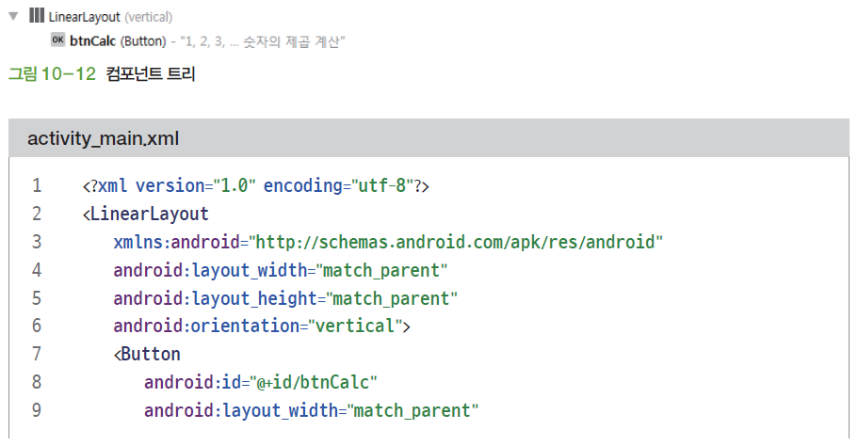
01 서비스 ▶ 루퍼와 핸들러
이 예제의 제어 흐름
컴포넌트 트리를 참고하여 res/layout/activity_main.xml 수정

Slide 38
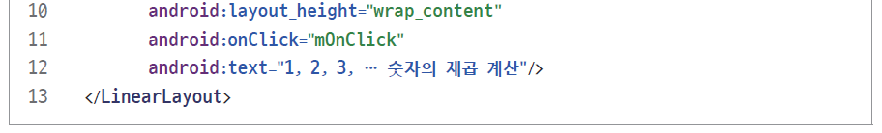
01 서비스 ▶ 루퍼와 핸들러
컴포넌트 트리를 참고하여 res/layout/activity_main.xml 수정

Slide 39
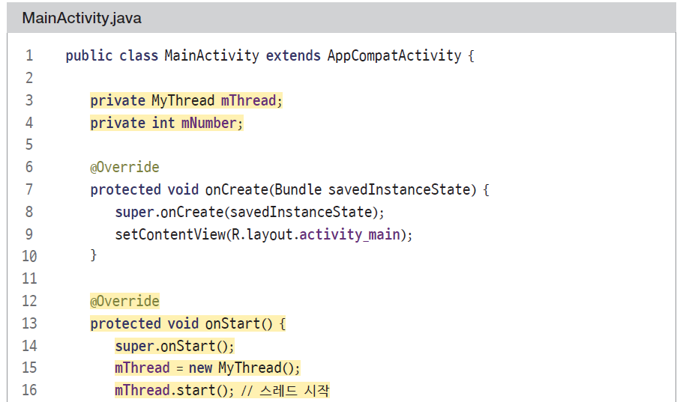
01 서비스 ▶ 루퍼와 핸들러
MainActivity 클래스에 메시지 보내고 핸들러에서 처리하는 코드 작성

Slide 40
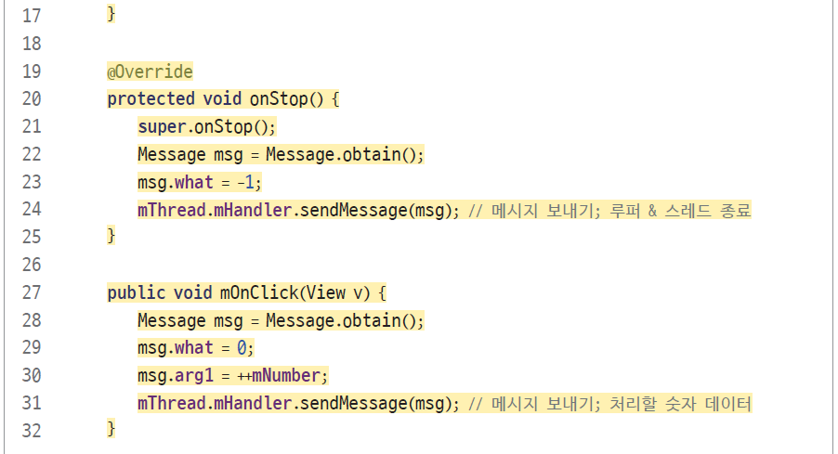
01 서비스 ▶ 루퍼와 핸들러
MainActivity 클래스에 메시지 보내고 핸들러에서 처리하는 코드 작성

Slide 41
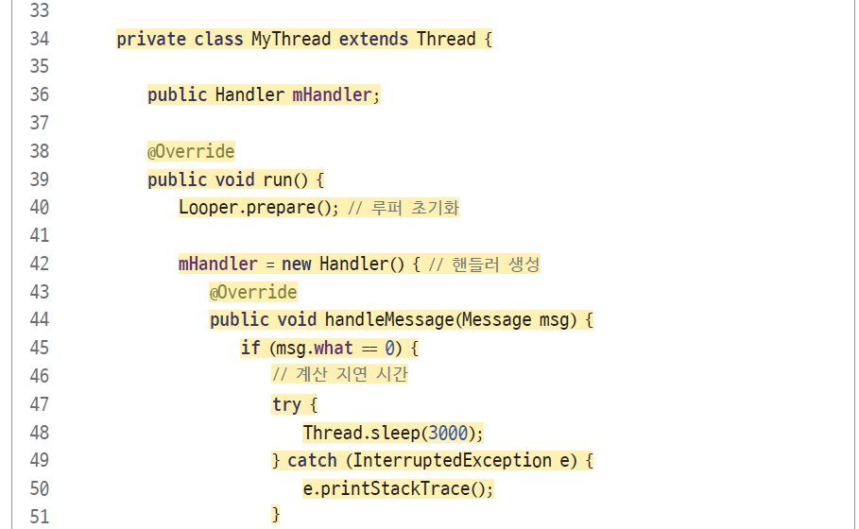
01 서비스 ▶ 루퍼와 핸들러
MainActivity 클래스에 메시지 보내고 핸들러에서 처리하는 코드 작성

Slide 42
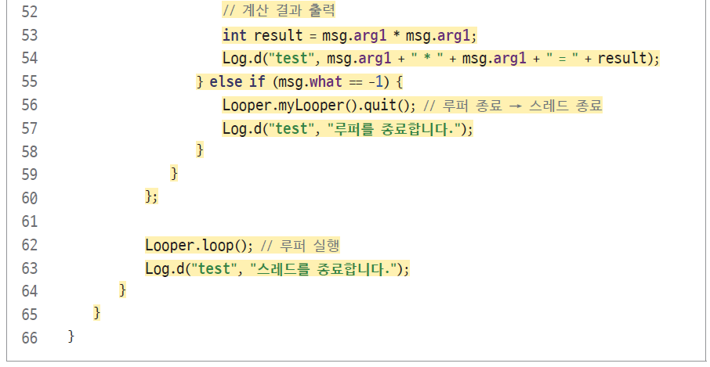
01 서비스 ▶ 루퍼와 핸들러
MainActivity 클래스에 메시지 보내고 핸들러에서 처리하는 코드 작성

Slide 43
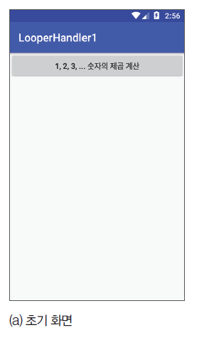
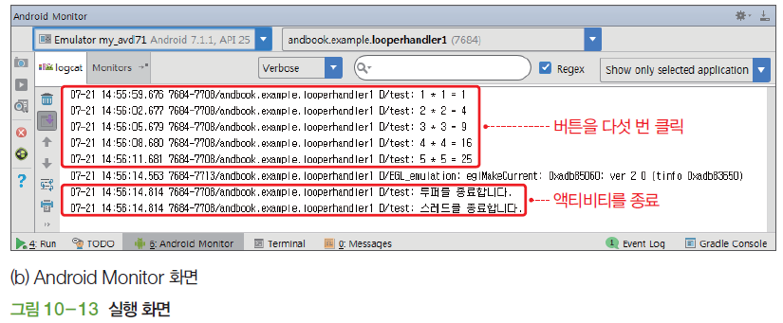
01 서비스 ▶ 루퍼와 핸들러
실행 화면

Slide 44
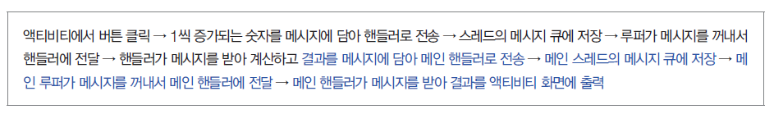
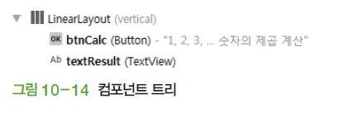
01 서비스 ▶ 루퍼와 핸들러
이 예제의 제어 흐름
컴포넌트 트리를 참고하여 res/layout/activity_main.xml 수정

Slide 45
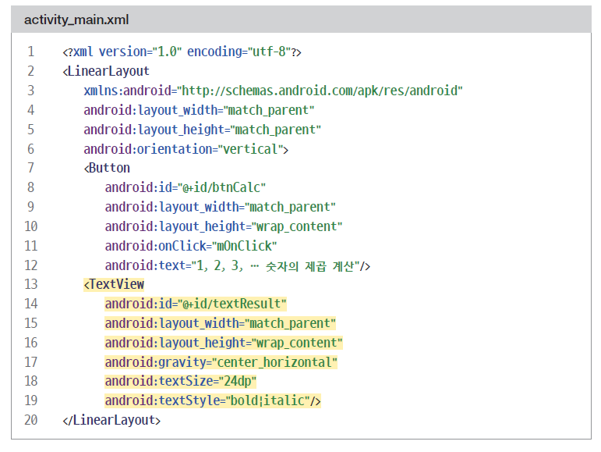
01 서비스 ▶ 루퍼와 핸들러
컴포넌트 트리를 참고하여 res/layout/activity_main.xml 수정

Slide 46
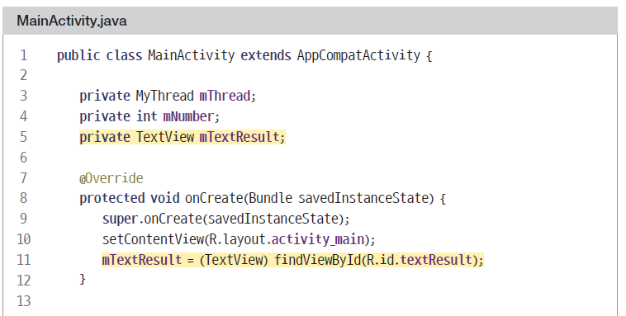
01 서비스 ▶ 루퍼와 핸들러
MainActivity.java는 LooperHandler1 예제의 MainActivity.java 내용 재사용
계산한 결과를 액티비티 화면에 표시하는 데 필요한 코드 추가

Slide 47

01 서비스 ▶ 루퍼와 핸들러
계산한 결과를 액티비티 화면에 표시하는 데 필요한 코드 추가

Slide 48

01 서비스 ▶ 루퍼와 핸들러
계산한 결과를 액티비티 화면에 표시하는 데 필요한 코드 추가

Slide 49


01 서비스 ▶ 루퍼와 핸들러
계산한 결과를 액티비티 화면에 표시하는 데 필요한 코드 추가

Slide 50

01 서비스 ▶ 루퍼와 핸들러
실행 화면

Slide 51

02 브로드캐스트 수신기
브로드캐스트 수신기(Broadcast Receiver)
안드로이드 시스템, 다른 앱, 자신의 앱에서 발생시킨 이벤트를 수신하여 처리하는 앱 구성 요소
브로드캐스트 이벤트의 활용 예로는 배터리 상태를 표시하는 기능

Slide 52

02 브로드캐스트 수신기 ▶ 기본 구조와 생명주기
브로드캐스트 수신기
안드로이드 앱의 4대 구성 요소 중 구조가 가장 간단
BroadcastReceiver 클래스를 상속받고 onReceive( ) 메서드를 재정의하여 만듦

Slide 53

02 브로드캐스트 수신기 ▶ 기본 구조와 생명주기
브로드캐스트 수신기 이벤트 처리
이벤트를 처리하기 위해 안드로이드 시스템에 등록할 때, 두 가지 방법

Slide 54

02 브로드캐스트 수신기 ▶ 기본 구조와 생명주기
컴포넌트 트리를 참고하여 res/layout/activity_main.xml 수정

Slide 55

02 브로드캐스트 수신기 ▶ 기본 구조와 생명주기
컴포넌트 트리를 참고하여 res/layout/activity_main.xml 수정

Slide 56

02 브로드캐스트 수신기 ▶ 기본 구조와 생명주기
좌측 프로젝트 창의 app 폴더에서 우클릭
[New]-[Other]-[Broadcast Receiver] 클릭

Slide 57

02 브로드캐스트 수신기 ▶ 기본 구조와 생명주기
대화상자가 열리면 클래스 이름을 “MyReceiver1”로 변경
[Finish] 클릭

Slide 58

02 브로드캐스트 수신기 ▶ 기본 구조와 생명주기
전달받은 인텐트에서 “mydata”라는 정수형 엑스트라를 꺼내서 출력하는 코드 작성

Slide 59
02 브로드캐스트 수신기 ▶ 기본 구조와 생명주기
전달받은 인텐트에서 “mydata”라는 정수형 엑스트라를 꺼내서 출력하는 코드 작성

Slide 60

02 브로드캐스트 수신기 ▶ 기본 구조와 생명주기
AndroidManifest.xml 열기
MyReceiver1 엘리먼트에 인텐트 필터 추가
MyReceiver2 엘리먼트 삭제

Slide 61

02 브로드캐스트 수신기 ▶ 기본 구조와 생명주기
코드 작성
MyReceiver2를 동적 등록 및 해제하는 코드와, 버튼 클릭에 따라 MyReceiver1과 MyReceiver2를 각각 활성화하는 코드 작성

Slide 62

02 브로드캐스트 수신기 ▶ 기본 구조와 생명주기
코드 작성
MyReceiver2를 동적 등록 및 해제하는 코드와, 버튼 클릭에 따라 MyReceiver1과 MyReceiver2를 각각 활성화하는 코드 작성

Slide 63

02 브로드캐스트 수신기 ▶ 기본 구조와 생명주기
코드 작성
MyReceiver2를 동적 등록 및 해제하는 코드와, 버튼 클릭에 따라 MyReceiver1과 MyReceiver2를 각각 활성화하는 코드 작성

Slide 64
02 브로드캐스트 수신기 ▶ 기본 구조와 생명주기
16~19행
22~25행
31~33행, 36~38행

Slide 65

02 브로드캐스트 수신기 ▶ 기본 구조와 생명주기
실행 화면

Slide 66

02 브로드캐스트 수신기 ▶ 브로드캐스트 수신기 활용
ACTION_BOOT_COMPLETED 이벤트 처리
매니페스트에 다음 한 줄을 추가
res/layout/activity_main.xml에 앱 동작의 설명 텍스트 추가

Slide 67

02 브로드캐스트 수신기 ▶ 브로드캐스트 수신기 활용
[실습 10-5] 3단계를 따라 MyReceiver1과 MyReceiver2 클래스 생성
생성된 MyReceiver1 클래스 수정

Slide 68

02 브로드캐스트 수신기 ▶ 브로드캐스트 수신기 활용
생성된 MyReceiver2 클래스 수정

Slide 69

02 브로드캐스트 수신기 ▶ 브로드캐스트 수신기 활용
AndroidManifest.xml 수정

Slide 70

02 브로드캐스트 수신기 ▶ 브로드캐스트 수신기 활용
AndroidManifest.xml 수정

Slide 71

02 브로드캐스트 수신기 ▶ 브로드캐스트 수신기 활용
MainActivity 클래스에 MyReceiver2 동적 등록 및 해제 코드 작성

Slide 72
02 브로드캐스트 수신기 ▶ 브로드캐스트 수신기 활용
MainActivity 클래스에 MyReceiver2 동적 등록 및 해제 코드 작성

Slide 73

02 브로드캐스트 수신기 ▶ 브로드캐스트 수신기 활용
실행 화면

Slide 74

02 브로드캐스트 수신기 ▶ 브로드캐스트 수신기 활용
실행 화면

Slide 75

02 브로드캐스트 수신기 ▶ 브로드캐스트 수신기 활용
실행 화면

